Slide 1
結合大語言模型與資安領域預訓練模型應用於深度學習之威脅偵測系統
報告人：余仲恩 口試日期：7/30
指導教授：黃意婷博士
Advanced Network Technologies and Services Lab.
台科大先進網路技術與服務實驗室

Slide 2
目錄
研究背景
研究目的
研究貢獻
文獻探討
研究方法
RQ1:Anomaly Detection
RQ2:TTP Detection
RQ3:中華資安病毒樣本分析
Case Study - 中華資安病毒樣本
結論
後續工作與未來展望
參考文獻

Slide 3
研究背景
研究目的
研究貢獻
隨著進階持續性威脅的攻擊手法日益複雜，現有的溯源圖偵測系統（如 SLOT 與 Kairos）在惡意行為偵測上雖具備一定成效，但仍面臨技術瓶頸。為突破現有框架的限制，本研究提出一個結合大型語言模型 (LLM) 與資安專用預訓練模型 SecureBERT 2.0 的新型威脅偵測架構。透過將系統審計日誌 (Audit Log) 轉化為具備上下文資訊的自然語言敘述，並利用 SecureBERT 2.0 萃取深層的語意特徵向量 (Embeddings)，以建立具備深度語意理解能力的自動化威脅防禦機制。
異常偵測 (Anomaly Detection)： 利用深層語意特徵學習系統常規模式，從大量日誌中初步過濾並精準識別出潛在的異常行為。
TTP 偵測 (TTP Detection)： 將識別出的惡意行為與高階攻擊語意連結，精準對應至具體的攻擊戰術與技術以解釋攻擊手法。
入侵偵測 (Intrusion Detection)： 針對潛在異常進行深度特徵分類與驗證，確保僅在面臨真實威脅時才觸發警報。
提出基於語意增強的異常偵測機制： 結合 LLM 與 SecureBERT 2.0 賦予系統深度的語意理解能力，有效達成初步的精準流量過濾。
具備預測進階持續性威脅攻擊的能力： 系統能將異常精確映射至 MITRE ATT&CK 框架，大幅減輕資安鑑識人員的分析負擔。
實現低誤報率的入侵偵測與警報系統： 透過漸進式的深度驗證機制確認真實攻擊，提供高可信度且極低誤報率的防護資訊。
Notes:
Description如何產生 V
dataset的資訊(各dataset用自己的data train) V LLM的部分忘記寫了 prompt那些 V
Prototypes跟h1有甚麼差 V
Multichunk要改(Multi部分) V
調查PCA的eigen V
LLM response embedding 加進去 TTP detection
Todo(p19):
SVM要讓人看出來是2step Transformer內容要寫細
Linear接下來的灰色都要寫詳細
禮拜五前
KELLECT4APT 趕緊train和test 想方設法
中華sample
Model圖重畫 (train, inference) 確認完開始跑。
加一個feature 在第五頁: 目前只有semantic 但是我加上multichunk不就也有structure了嗎

Slide 4
文獻探討
溯源圖技術分析
異常偵測技術分析
基於專家規則的偵測方法 (SLEUTH(2017), HOLMES(2019), POIROT(2019))
基於溯源圖結構的偵測方法(StreamSpot(2016), UNICORN(2020))
基於深度學習結構的偵測方法(THREATRACE(2022), FLASH(2024), MAGIC(2024))
攻擊偵測技術分析(AIRTAG(2023),KAIROS(2024),TREC(2024),SLOT(2025),ZOOMER(2025))
資安日誌與指令嵌入模型之演進與分析(Log2Vec(2019),LogBERT(2021),CmdCaliper(2024),SecureBert2.0(2025))
Notes:
溯源圖技術分析
探討文獻：Provenance-based Intrusion Detection Systems A Survey
探討文獻：Threat Detection and Investigation with System-level Provenance Graphs_A Survey
異常偵測技術分析
基於專家規則的偵測方法 (探討系統/文獻：SLEUTH, HOLMES, POIROT)
基於溯源圖結構的偵測方法 (探討系統/文獻：StreamSpot, UNICORN)
基於深度學習結構的偵測方法 (探討系統/文獻：THREATRACE, FLASH, MAGIC)
攻擊偵測技術分析
探討系統/文獻：KAIROS,AIRTAG,SLOT,TREC
探討系統/文獻：AIRTAG
探討系統/文獻：SLOT
探討系統/文獻：TREC
資安日誌與指令嵌入模型之演進與分析
探討模型/文獻：Log2Vec
探討模型/文獻：LogBERT
探討模型/文獻：CmdCaliper
多主機關聯
探討問題與系統：跨主機偵測挑戰與 KAIROS
探討系統/文獻：T-trace

Slide 5
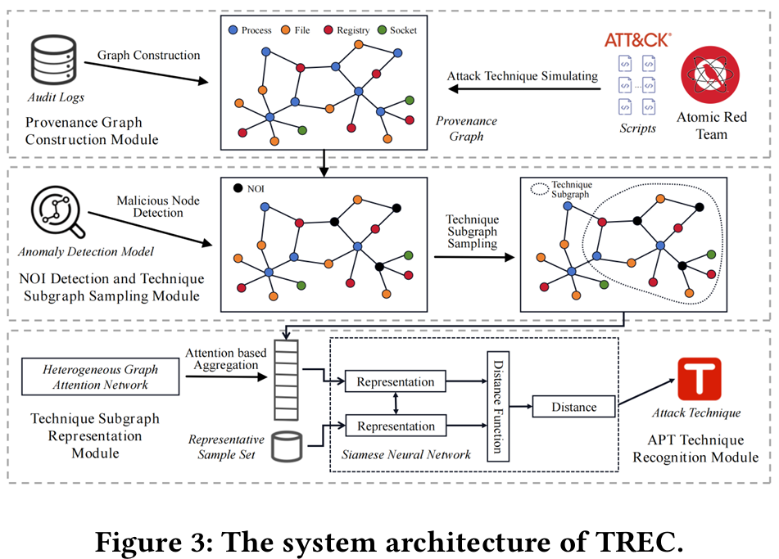
文獻探討 - TREC
The provenance graph construction module
持續收集底層的系統核心事件，並將這些事件編排建構成一張完整的Provenance Graph
The NOI detection and sub-graph sampling module
套用異常偵測模型，在無監督的情況下，找出圖中潛在的惡意節點然後套用「子圖採樣演算法 (Subgraph sampling algorithm)」
The technique subgraph representation module
運用「異質圖嵌入技術 (Heterogeneous graph embedding)」，將剛切出來的技術子圖（TSG）編碼轉換成一段特徵向量 。
The APT technique recognition module
判斷該技術子圖屬於哪一種 APT 技術 。
M. Lv, H. Gao, X. Qiu, T. Chen, T. Zhu, and J. Chen, “TREC: Apt tactic / technique recognition via few-shot provenance subgraph learning,” in Proceedings of the 2024 ACM SIGSAC Conference on Computer and Communications Security (CCS), 2024.
Notes:
要提及同作者

Slide 6
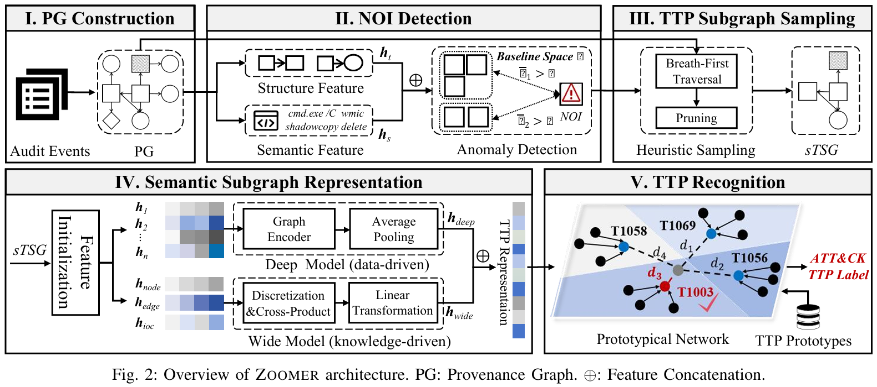
文獻探討 - Zoomer
X. Qiu, M. Lv, T. Chen, T. Zhu, Q. Song, and Z. Zhu, “ZOOMER: An apt ttp recognition system via deep & wide provenance graph learning,” IEEE Transactions on Dependable and Secure Computing, 2025

Slide 7
文獻探討 - SFM
Event Logs
Event Embedding
Anomaly Detection
TTP detection
APT Capaign Matching
SecureBert
rbf OCSVM
BiGRU
Graph Edit Distance
解決資料不平衡與映射技術：透過異常偵測過濾掉大量的正常事件來克服資料不平衡的挑戰，並將找出的可疑行為映射至 MITRE ATT&CK 框架以精準識別攻擊模式。
圖形編輯距離 (GED) 攻擊歸因：透過計算圖形編輯距離，系統能將捕捉到的攻擊行為與已知的 APT 活動圖形進行相似度比對，進而準確地辨識並歸因出威脅來源。
Y.-T. Huang, Y.-R. Guo, G.-W. Wong, and M. C. Chen, “A cascade approach for apt campaign attribution in system event logs: Technique hunting and subgraph matching,” in 2024 IEEE International Conference on Communications (ICC), 2024.

Slide 8
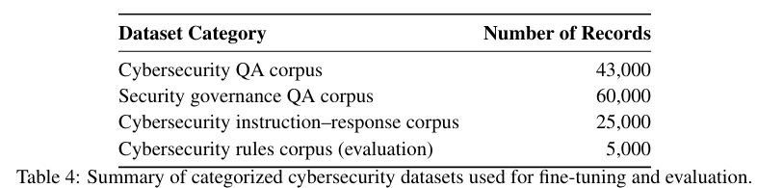
文獻探討 - SecureBert2.0
架構升級：基於 ModernBERT（Encoder-only），具備長文本處理與階層式處理程式碼的能力。
訓練資料：結合 136 億文字標記與 5,300 萬程式碼標記，具備雙模態理解力。
訓練策略：採用遮蔽語言模型 (MLM)，特別針對資安專用名詞與程式碼進行訓練。
Benchmark : Attack BERT, all-MiniLM-L6-v2, 以及其他hugging face的優良模型
E. Aghaei, S. Jain, P. Arun, and A. Sambamoorthy, “Securebert 2.0: Advanced language model for cybersecurity,” arXiv, 2025.
Notes:
MLM:masked language modeling
大規模網頁文本 (Large-scale web text)：經資安關聯性過濾的公開網頁抓取內容（佔最大宗，約 122 億）。
原始基準資料集 (Original baseline dataset)：第一代 SecureBERT 使用的預訓練語料（約 10.7 億）。
種子語料庫 (Seed corpus)：高品質的精選資安文章、威脅報告與技術部落格（約 2.5 億）。
資安對話資料 (Cybersecurity dialogue data)：分析師工作流程、技術問答與真實對話紀錄（約 5,600 萬）。
推理型資料 (Reasoning-focused data)：資安導向的問答與邏輯推理資料集（約 320 萬）。
指令微調資料 (Instruction-tuning data)：資安任務相關的教學與程序性文本（約 230 萬）。

Slide 9
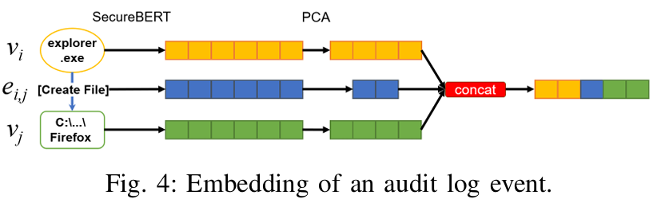
研究方法 - TTP detection 的 訓練設定
用LLM對node產生敘述->用securebert2.0轉成embedding->PCA降維
把原始的node和relation用SecureBert2.0轉成embedding->PCA降維
以上兩者串接為最終embedding
Total abilities : 16900 Total Events: 7,949,998 events Benign : 4,146,957 events (52.16%) Malicious : 3,803,041 events(47.84%)
SecureBert 2.0
PCA
Embedding
Concate
256
src node
LLM
SecureBert 2.0
PCA
Embedding
128
relation
SecureBert 2.0
PCA
Embedding
Event Embedding
16
784
dst node
LLM
SecureBert 2.0
PCA
Embedding
128
SecureBert 2.0
PCA
Embedding
256
Notes:
雖然不同 Campaign 之間的 TTP 標籤存在重疊，但由於每個 Campaign 來自不同的威脅行為者（Threat Actor）或是在不同的主機環境中執行，其底層的實作細節（Implementation artifacts）如檔案路徑、指令參數及執行順序皆有顯著差異。

Slide 10
研究方法 - 大語言模型的設定
LMs
Mistral-7B-Instruct-v0.3
Llama-3.1-8B-Instruct
Qwen2.5-7B-Instruct
Prompt:
You are a Windows process knowledge base. Given an image path of an executable (e.g. \"C:\\\\Windows\\\\System32\\\\cmd.exe", "C:\\\\Program Files\\\\Google\\\\Chrome\\\\Application\\\\chrome.exe",), output a JSON description of what that executable generally is in Windows.
Use only widely documented knowledge of the executable, plus what the filesystem location implies (e.g. "System32" = OS binary, "Program Files" = installed application, "AppData" = user-installed component). Use neutral, factual language describing what the program is and what it standardly does. For unknown \executables, describe them as generic user-mode applications without inventing details.
Hard rules:
R1 Use only documented background knowledge. State what the program is and what it standardly does.
R2 Use concrete technical vocabulary (e.g. "loads service DLLs", "renders web content", "interprets .ps1 scripts").
R3 Stay neutral and present-tense factual. Avoid the words "suspicious", "malicious", "benign", "anomalous", "attack", "legitimate", "might", "could", "may", "possibly".
R4 Output exactly ONE valid JSON object matching the schema. No markdown, no commentary, no text outside the JSON.
Notes:
可以試試看停用或啟用R3 系統角色：Windows 行程知識庫 (Windows process knowledge base)。
核心任務：接收 Windows 執行檔路徑（如 C:\Windows\System32\cmd.exe），結合公開文獻知識與檔案路徑的系統含義，輸出描述該程式標準行為的 JSON。
四項強制規則 (Hard Rules)：
事實陳述：僅描述廣泛記錄的知識與實際功能，遇未知程式則描述為通用使用者模式應用程式，嚴禁捏造。
技術術語：強制使用具體的技術詞彙（如「載入服務 DLL」、「直譯 .ps1 腳本」）。
絕對中立：禁用任何主觀、猜測或資安屬性強烈的詞彙（嚴禁使用：suspicious, malicious, benign, attack, legitimate, might 等）。
純淨輸出：必須輸出單一、有效的純 JSON 物件，嚴禁包含任何 Markdown 標記或說明文字。

Slide 11
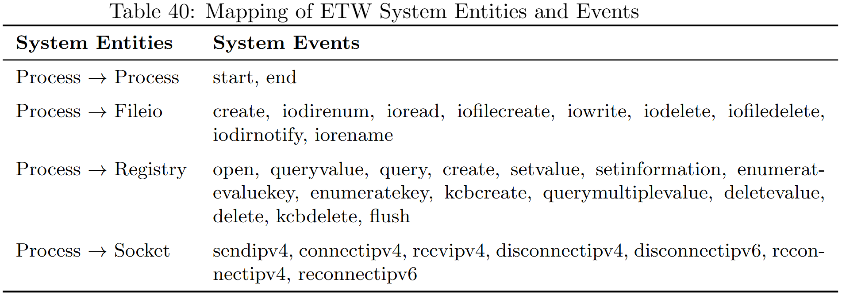
實驗設定 - Event relation mapping - ETW(32) - KELLECT4APT
以下為ETW錄製工具中所採用的relation
應用於KELLECT4APT

Slide 12
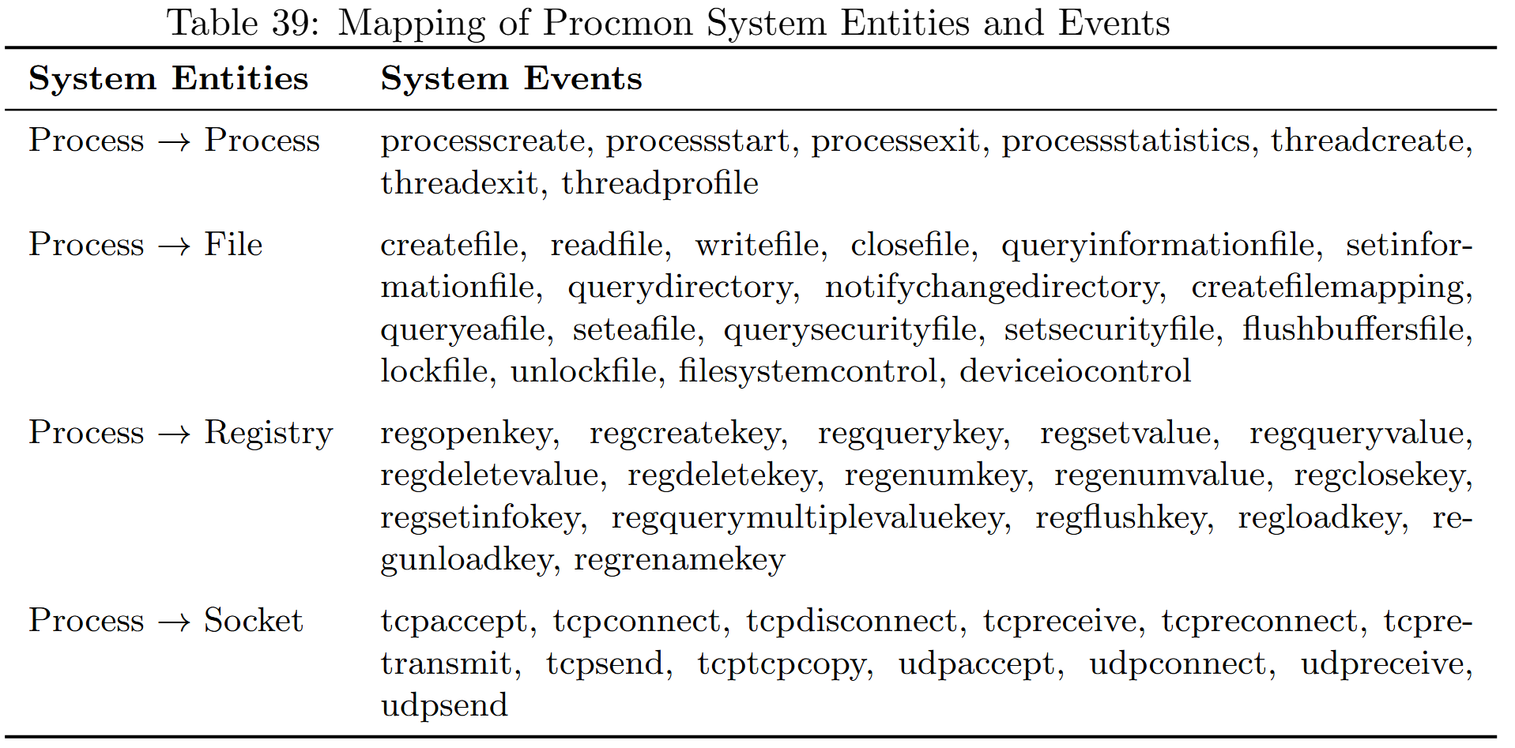
實驗設定 - Event relation mapping - Procmon(53) - SAGA
以下為Procmon錄製工具中所採用的relation
應用於SAGA

Slide 13
研究方法 - Anomaly Detection - OneClassSVM
Process embedding
OneClass SVM
Predicted label(B/M)
Feature extraction
Nystroem
528
Mean
528
src rel dst
Max
Concat
Nystroem
OneClass SVM
256 16 256
528
1586
Std
528
Anomaly label
process length
1
Out-Of-Vocabulary Rate
1
Total abilities : 16900 Total Events: 7,949,998 events Benign : 4,146,957 events (52.16%) Malicious : 3,803,041 events(47.84%)
Loss = crf_loss + w * focal_loss
Train
Inference
Notes:
process length = (total event of this process) Out-Of-Vocabulary Rate = vocab 是 make_embedding.py 從訓練圖收的。部署到新 campaign 時,沒見過的 process 名 / 檔案路徑 / registry key / IP → OOV → 在 event 模式下這些事件被丟掉、OCSVM 根本沒判到它們。
在傳統的核方法 (如 RBF Kernel) 中，資料被映射到無限維空間中進行計算，這依賴於一個極度消耗資源的巨大核矩陣。 Nystroem 近似法則是透過選定少數的 m 個基準點，將這個無限維的空間折疊、投影成一個只有 m 維的具體向量
訓練資料中異常值比例的上界（Upper bound）
最多有約 ν × 100% 的訓練樣本可以被模型視為異常（落在決策邊界外）。
支援向量比例的下界（Lower bound）
至少有約 ν × 100% 的訓練樣本會成為 Support Vectors。

Slide 14
研究方法 - Anomaly detection - Nystroem
Architecture | ν | Precision | Recall | F1-Score | Complexity
RBF OCSVM (best) | 0.12 | 0.829 | 0.828 | 0.838 | O(n²)–O(n³)
Nystrom + OCSVM | 0.001 | 0.842 | 0.959 | 0.897 | ~O(n)
核心問題：RBF-OCSVM 核矩陣複雜度 O(n²)–O(n³)，百萬級事件規模下逼近可訓練上限（SAGA benign 4,146,957 筆）。
Nystrom 近似：以 m≪n 個地標點重建低秩特徵映射，改用線性 SGD-OCSVM 求解，複雜度降至近似線性。
實驗結果：Nystrom(ν=0.001) F1 0.897 優於窮舉六組 ν 中最佳之 RBF-OCSVM(ν=0.12) F1 0.838，效率與效能兼具。
Loss = crf_loss + w * focal_loss
Train
Inference
Notes:
m = 1000
在傳統的核方法 (如 RBF Kernel) 中，資料被映射到無限維空間中進行計算，這依賴於一個極度消耗資源的巨大核矩陣。 Nystroem 近似法則是透過選定少數的 m 個基準點，將這個無限維的空間折疊、投影成一個只有 m 維的具體向量
訓練資料中異常值比例的上界（Upper bound）
最多有約 ν × 100% 的訓練樣本可以被模型視為異常（落在決策邊界外）。
支援向量比例的下界（Lower bound）
至少有約 ν × 100% 的訓練樣本會成為 Support Vectors。

Slide 15

研究方法- TTP detection - k-hop
Feature Embedding Eᵢⱼ
Linear Projection
Event Embedding
Eᵢⱼ
Eᵢⱼ
Eᵢⱼ
Eᵢⱼ
Eᵢⱼ
OneClassSVM
Transformer Encoder
eᵢⱼ
eᵢⱼ
eᵢⱼ
eᵢⱼ
eᵢⱼ
Nystroem
emission scores eᵢⱼ
Hidden states Sᵢⱼ
SGD OneClassSVM
Sᵢⱼ
Sᵢⱼ
Sᵢⱼ
Sᵢⱼ
Sᵢⱼ
O-Bias
CRF
Predicted tag
sequence
Transformer Encoder
Chunking
Xᵢⱼ,ₖ
k=3
Malicious Event Embedding
Fused Embedding Fᵢⱼ
Xᵢⱼ
Xᵢⱼ,ₖ
k=2
Xᵢⱼ,ₖ
k=1
Transformer encoder
…
Fᵢⱼ
Multi-head attention
FFN
Integrated Event Embedding Hᵢⱼ
MLP
Residual + LayerNorm
Residual + LayerNorm
…
Notes:
Linear[512,OUTPUT_SIZE ]這裡的 OUTPUT_SIZE 是標籤的總數量（包含各種 TTP 與 O 類別）。可以把這個矩陣想像成「每一種 TTP 的標準特徵模板」。 在訓練的時候是訓練linear層裡面的權重，讓該有的特徵可以透過該特徵對應到 Linear會輸出Emissions(每個TTP的分數)然後加上轉移分數(把Benign的分數墊高，因為我有發現模型把很多benign標成malicious)之後丟給CRF(Vitebi)計算全局(前一步累積的最高分 + 轉移分數 + 當下的發射分數)
Graph-Self attention讓每個節點只與其前後 K 個時間步的節點進行注意力運算，大幅降低了計算複雜度，並保留了時序距離的特徵。
為每一個 TTP 類別宣告了一個專屬的可學習向量（長度為 256 維）。
CRF(conditional random field)
Loss = crf_loss(為了順序) + w(為了讓CRF和Focal平衡) * focal_loss(為了長尾)
Loss = crf_loss + w * focal_loss
Todo:
SVM要讓人看出來是2step Transformer內容要寫細
Linear接下來的灰色都要寫詳細

Slide 16
研究方法 - Multi-hop
APT 因果鏈是圖拓樸，非時間相鄰：橫向移動、權限提升等步驟的因果關聯建立在溯源圖路徑距離，未必時間相鄰。
MultiHop 設計：以溯源圖中事件節點為中心，擷取 k-hop 內鄰居事件作為上下文，取代純時間窗定義。
實驗證據：SAGA 平均 F1，Hop 61.59% 遠優於同基礎架構之 Temporal 41.62%（+19.97%）。
與 MultiChunk 的關係：MultiChunk（時間分塊＋共用 Transformer）目前整體最佳（69.07%），兩策略互補、非互斥（詳見 RQ2）。
2-hop
Xᵢⱼ,ₖ
k=3
src
1-hop
3-hop
Xᵢⱼ,ₖ
k=2
Loss = crf_loss + w * focal_loss
Xᵢⱼ,ₖ
k=1
Train
Inference
Notes:
process length = (total event of this process) Out-Of-Vocabulary Rate = vocab 是 make_embedding.py 從訓練圖收的。部署到新 campaign 時,沒見過的 process 名 / 檔案路徑 / registry key / IP → OOV → 在 event 模式下這些事件被丟掉、OCSVM 根本沒判到它們。
在傳統的核方法 (如 RBF Kernel) 中，資料被映射到無限維空間中進行計算，這依賴於一個極度消耗資源的巨大核矩陣。 Nystroem 近似法則是透過選定少數的 m 個基準點，將這個無限維的空間折疊、投影成一個只有 m 維的具體向量
訓練資料中異常值比例的上界（Upper bound）
最多有約 ν × 100% 的訓練樣本可以被模型視為異常（落在決策邊界外）。
支援向量比例的下界（Lower bound）
至少有約 ν × 100% 的訓練樣本會成為 Support Vectors。

Slide 17
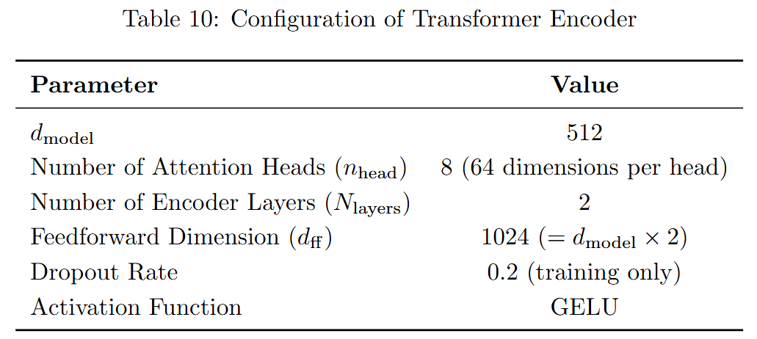
研究方法 - Transformer
長距離依賴＋可平行化：Self-Attention 不受序列距離限制，訓練可全序列平行化，優於逐步遞迴之 RNN/LSTM。
相容多尺度上下文注入：MultiHop 前處理需彈性餵入非嚴格時序的多來源事件，Self-Attention 適合此類集合式輸入。
支撐 CRF 全域一致性：每層皆可存取完整序列，為線性鏈 CRF 輸出層提供穩定的全域上下文特徵。
架構可重用：同一 Transformer Encoder 同時支援 3.4.1 節異常閘門變體與 3.4.2 節 TTP 偵測模型。
Transformer encoder
Multi-head attention
FFN
Residual + LayerNorm
Residual + LayerNorm
Loss = crf_loss + w * focal_loss
Train
Inference
Loss = (1-w)*crf_loss + w*focal_loss
Notes:
process length = (total event of this process) Out-Of-Vocabulary Rate = vocab 是 make_embedding.py 從訓練圖收的。部署到新 campaign 時,沒見過的 process 名 / 檔案路徑 / registry key / IP → OOV → 在 event 模式下這些事件被丟掉、OCSVM 根本沒判到它們。
在傳統的核方法 (如 RBF Kernel) 中，資料被映射到無限維空間中進行計算，這依賴於一個極度消耗資源的巨大核矩陣。 Nystroem 近似法則是透過選定少數的 m 個基準點，將這個無限維的空間折疊、投影成一個只有 m 維的具體向量
訓練資料中異常值比例的上界（Upper bound）
最多有約 ν × 100% 的訓練樣本可以被模型視為異常（落在決策邊界外）。
支援向量比例的下界（Lower bound）
至少有約 ν × 100% 的訓練樣本會成為 Support Vectors。

Slide 18
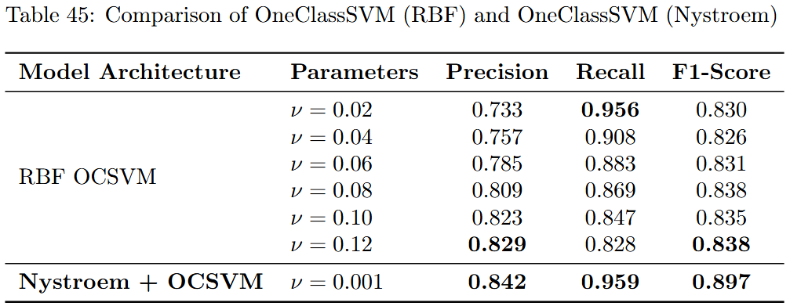
RQ1:Anomaly detection - OneclassSVM on SAGA
Architecture | ν | Precision | Recall | F1-Score | Complexity
RBF OCSVM (best) | 0.12 | 0.829 | 0.828 | 0.838 | O(n²)–O(n³)
Nystrom + OCSVM | 0.001 | 0.842 | 0.959 | 0.897 | ~O(n)
資料集 | benign | malicious
Train | 70% | 0%
Valid | 10% | 50%
Test | 20% | 50%
Total abilities : 16900 Total Events: 7,949,998 events Benign : 4,146,957 events (52.16%) Malicious : 3,803,041 events(47.84%)
(SFM)
Loss = crf_loss + w * focal_loss
Train
Inference
Notes:
m = 1000
在傳統的核方法 (如 RBF Kernel) 中，資料被映射到無限維空間中進行計算，這依賴於一個極度消耗資源的巨大核矩陣。 Nystroem 近似法則是透過選定少數的 m 個基準點，將這個無限維的空間折疊、投影成一個只有 m 維的具體向量
訓練資料中異常值比例的上界（Upper bound）
最多有約 ν × 100% 的訓練樣本可以被模型視為異常（落在決策邊界外）。
支援向量比例的下界（Lower bound）
至少有約 ν × 100% 的訓練樣本會成為 Support Vectors。

Slide 19
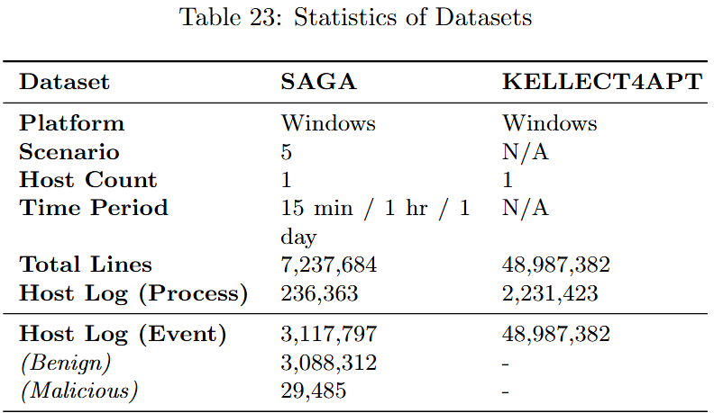
RQ2: TTP detection - SAGA & KELLECT4APT
SAGA
錄製Mitre Att&ck Caldera裡面的攻擊手法並按照APT階段復現真實攻擊。
訓練集/驗證集/測試集 8/1/1
KELLECT4APT
錄製Atomic Red Team的所有腳本
訓練設定呈現在p25
Notes:
因為casino每個隊伍有4個機器，而且有140隊，平均一隊產生833,808行log

Slide 20
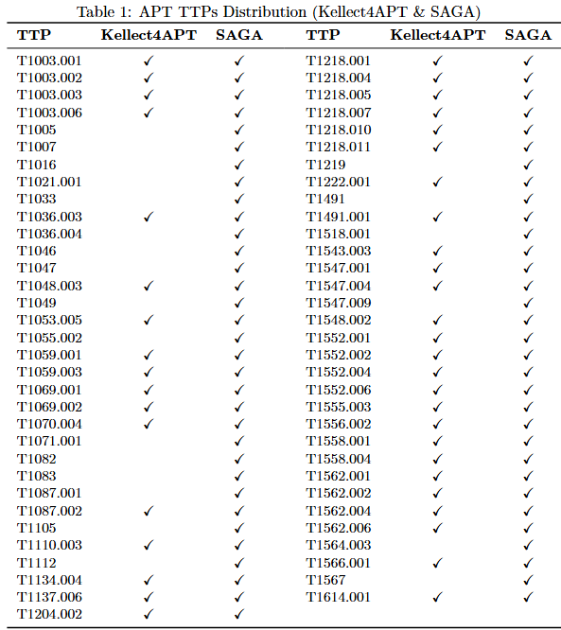
RQ2: TTP detection - SAGA & KELLECT4APT

Slide 21
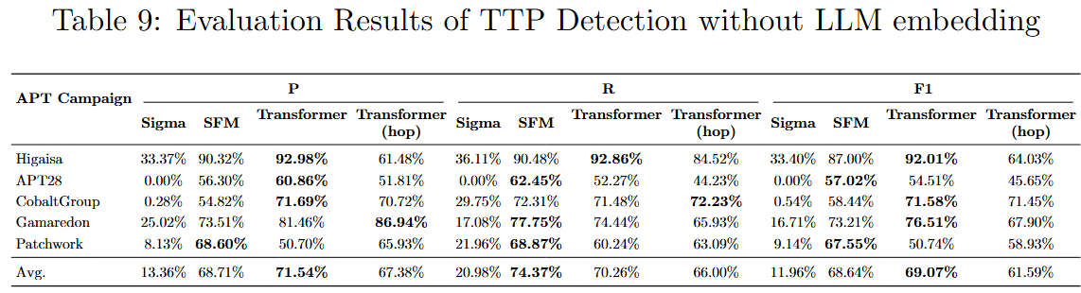
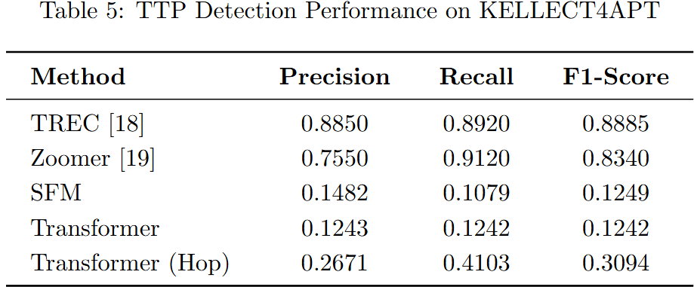
RQ2: TTP detection - SAGA & KELLECT4APT

Slide 22
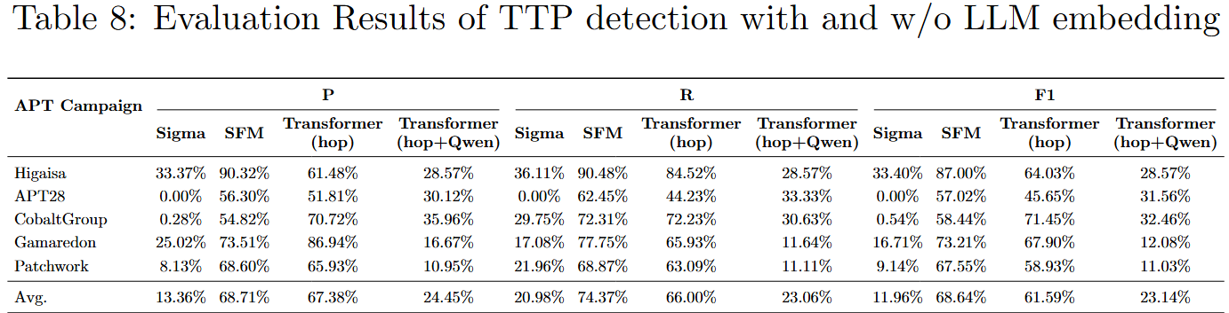
RQ2: TTP detection - SAGA

Slide 23

RQ2: TTP detection - Kellect4APT TTP 偵測結果
Every sample contains only 1 TTP.
Each sample includes only 1 script.
The ETW formatted log has no label but they provided a csv file specified every TTP events
The size for each sample is not large
Txxxx
Txxxx-1
Txxxx-2
Txxxx …
將背景噪音去除使TTP detection的表現上升，並且讓embedding更具代表性。
由於作者有在樣本裡面加入背景噪音去還原真實攻擊環境，並且沒有提供噪音的來源，所以直接拿這些資料去做TTP detection會被雜訊干擾。
所以我統計了幾個可能的背景噪音process: huyaplayerModule.exe,HuyaExternal.exe,HuyaClient.exe,HuyaApplet.exe
以上是符合作者描述的背景噪音且不易與攻擊相關的Process。
Notes:
都是sub-technique
把我的作法與原作證據做一個印證。

Slide 24
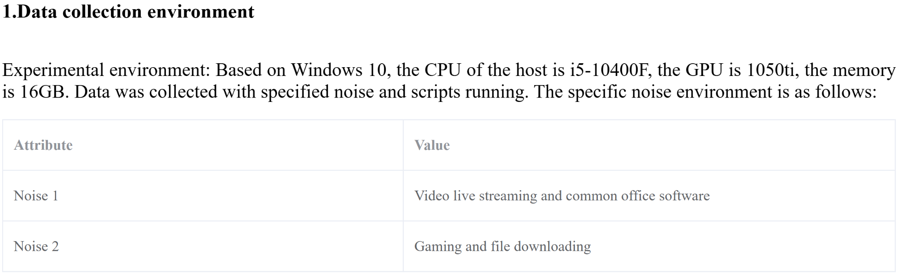
RQ2: TTP detection - Kellect4APT TTP 偵測結果
將背景噪音去除使TTP detection的表現上升，並且讓embedding更具代表性。
由於作者有在樣本裡面加入背景噪音去還原真實攻擊環境，並且沒有提供噪音的來源，所以直接拿這些資料去做TTP detection會被雜訊干擾。
所以我統計了幾個可能的背景噪音process: huyaplayerModule.exe,HuyaExternal.exe,HuyaClient.exe,HuyaApplet.exe
以上是符合作者描述的背景噪音且不易與攻擊相關的Process。
上圖源自kellect
Notes:
都是sub-technique
把我的作法與原作證據做一個印證。

Slide 25
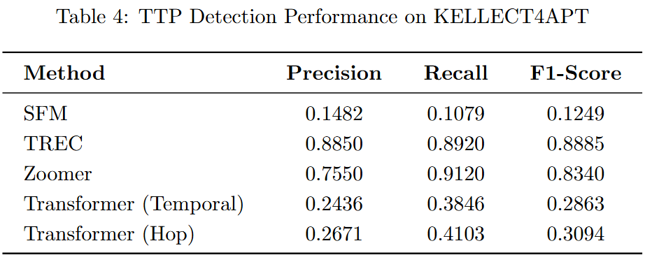
RQ2: TTP detection - Kellect4APT
Train:
Leave one sample out &
32 way 3-shot learning
43 sub-techniques
261 samples
Test:
1 sample per TTP and cross-validation.
43 sapmles per sub-technique.
Notes:
SFM模型太小無法適應few-shot資料型態

Slide 26
RQ3: Case study - Haigasa - T1566
src | relation | dst | GT | Ours | SFM
C:\Program Files\Google\...\chrome.exe | TCP Connect/Send/Receive | 8.8.8.8 | T1566 | T1566 | O
C:\Program Files\Google\...\chrome.exe | CreateFile/WriteFile/CloseFile | rFupMb75.exe | T1566 | T1566 | O
C:\Program Files\Google\...\chrome.exe | QueryBasicInformationFile | rFupMb75.exe | T1566 | T1566 | O
C:\Program Files\Google\...\chrome.exe | TCP Disconnect | 8.8.8.8 | T1566 | T1566 | O
結合上下文的優點 Chrome.exe 連上外網、接收資料、存檔，是正常的上網行為。但結合上下文資訊，我們的方法發現該合法Process下載了惡意執行檔。並且找到了SFM沒找到的T1566(Phishing)。 T1566在 APT28, CobaltGroup, Gamaredon 也有出現，也是SFM沒找到但我們有找到。

Slide 27
結論
本研究提出結合 LLM 與 SecureBERT 2.0 的進階威脅偵測架構，旨在改善傳統系統日誌缺乏語意與高誤報率的限制。本系統透過三階段架構進行初步驗證，並針對當前 LLM 在實際應用中的侷限性得出以下結論：
高階語意映射與 TTP 識別：現有 LLM 在處理龐雜且具雜訊的系統日誌時，精準度（Precision）與召回率（Recall）均未達預期，容易產生過度推論與誤判。
異常偵測與TTP偵測瓶頸：原規劃運用語意特徵過濾正常日誌，但由於前端 LLM 所提取的語意特徵穩定性不足，連帶影響後續過濾機制的成效，目前尚未能有效解決高誤報率的問題。
漸進式警報機制之挑戰：仍需等待TTP偵測架構穩定後再做測試與修正。

Slide 28
後續工作與未來展望
儘管本研究在日誌語意增強與 TTP 偵測上取得了顯著的成效，但針對實際企業環境的複雜性，未來仍有以下幾個方向值得進一步探討與優化：
模型輕量化與即時偵測：導入知識蒸餾或領域微調小模型（SLM），降低 LLM 與 SecureBERT 的運算消耗，滿足大規模串流日誌的即時偵測需求。
跨主機攻擊路徑關聯：整合網路流量日誌與圖神經網路（GNN），從單機分析擴展至橫向移動追蹤，全面還原 APT 攻擊生命週期。
未知威脅泛化能力：探索連續學習或少樣本學習機制，降低對已知 MITRE ATT&CK 定義的依賴，提升對零日與新型態攻擊的預警能力。
整合自動化應變（SOAR）：將系統的高階語意警報對接 SOAR平台 (Security Orchestration, Automation, and Response)，實現從「精準偵測」、「語意解釋」到「自動阻斷」的端到端自動化防禦。
Notes:
SOAR（Security Orchestration, Automation, and Response，資安協作自動化應變）

Slide 29
參考文獻
[1] E. Aghaei, S. Jain, P. Arun, and A. Sambamoorthy, “Securebert 2.0: Advanced language model for cybersecurity,” arXiv, 2025.
[2] W. Qiao, Y. Feng, Z. Ma, Y. Shen, and Y. Liu, “SLOT: Provenance-driven apt detection through graph reinforcement learning,” arXiv preprint arXiv:2410.17910, 2024.
[3] Z. Cheng, Q. Lv, J. Liang, Y. Wang, D. Sun, T. Pasquier, and X. Han, “KAIROS:Practical intrusion detection and investigation using whole-system provenance,” in2024 IEEE Symposium on Security and Privacy (SP), 2024.
[4] MITRE, “MITRE ATT&CK.” https://attack.mitre.org/, 2025. Accessed:2026-07-16.
[5] M. Zipperle, F. Gottwalt, E. Chang, and T. Dillon, “Provenance-based intrusion detection systems: A survey,” ACM Computing Surveys (CSUR), vol. 55, no. 7, pp. 136, 2022.
[6] Z. Li, Q. A. Chen, R. Yang, Y. Chen, and W. Ruan, “Threat detection and investigation with system-level provenance graphs: A survey,” arXiv preprint arXiv:2006.01722, 2020.
[7] T. Pasquier, X. Han, M. Goldstein, T. Moyer, D. Eyers, M. Seltzer, and J. Bacon, “Practical whole-system provenance capture,” in Proceedings of the 2017 ACM Symposium on Cloud Computing (SoCC ’17), pp. 405–418, Association for Computing Machinery, 2017.

Slide 30
參考文獻
[8] T. Chen, Q. Song, T. Zhu, X. Qiu, Z. Zhu, and M. Lv, “KELLECT: A kernel-based efficient and lossless event log collector.” https://www.kellect.org/#/, 2024. Accessed: 2026-07-16.
[9] M. N. Hossain, S. M. Milajerdi, J. Wang, B. Eshete, R. Gjomemo, R. Sekar, S. D. Stoller, and V. N. Venkatakrishnan, “SLEUTH: Real-time attack scenario reconstruction from cots audit data,” in Proceedings of the 26th USENIX Security Symposium (USENIX Security 17), 2017.
[10] S. M. Milajerdi, R. Gjomemo, B. Eshete, R. Sekar, and V. N. Venkatakrishnan, “HOLMES: Real-time apt detection through correlation of suspicious information flows,” in 2019 IEEE Symposium on Security and Privacy (SP), 2019.
[11] S. M. Milajerdi, R. Gjomemo, B. Eshete, R. Sekar, and V. N. Venkatakrishnan, “POIROT: Aligning attack behavior with kernel audit records for cyber threat hunting,” in Proceedings of the 2019 ACM SIGSAC Conference on Computer and Communications Security (CCS), 2019.
[12] E. Manzoor, S. M. Milajerdi, and L. Akoglu, “Fast memory-efficient anomaly detection in streaming heterogeneous graphs,” in Proceedings of the 22nd ACM SIGKDD International Conference on Knowledge Discovery and Data Mining (KDD), 2016.

Slide 31
參考文獻
[13] X. Han, T. Pasquier, A. Bates, J. Mickens, and M. Seltzer, “UNICORN: Runtime provenance-based detector for advanced persistent threats,” in Proceedings of the 27th Annual Network and Distributed System Security Symposium (NDSS), 2020.
[14] S. Wang, Z. Wang, T. Zhou, H. Sun, X. Yin, D. Han, H. Zhang, X. Shi, and J. Yang, “THREATRACE: Detecting and tracing host-based threats in node level through provenance graph learning,” IEEE Transactions on Information Forensics and Security, vol. 17, 2022.
[15] M. U. Rehman, H. Ahmadi, and W. U. Hassan, “FLASH: A comprehensive approach to intrusion detection via provenance graph representation learning,” in 2024 IEEE Symposium on Security and Privacy (SP), 2024.
[16] Z. Jia, Y. Xiong, Y. Nan, Y. Zhang, J. Zhao, and M. Wen, “MAGIC: Detecting advanced persistent threats via masked graph representation learning,” in Proceedings of the 33rd USENIX Security Symposium (USENIX Security 24), 2024.
[17] H. Ding, J. Zhai, Y. Nan, and S. Ma, “AIRTAG: Towards automated attack investigation by unsupervised learning with log texts,” in Proceedings of the 32nd USENIX Security Symposium (USENIX Security 23), 2023.

Slide 32
參考文獻
[18] M. Lv, H. Gao, X. Qiu, T. Chen, T. Zhu, and J. Chen, “TREC: Apt tactic / technique recognition via few-shot provenance subgraph learning,” in Proceedings of the 2024 ACM SIGSAC Conference on Computer and Communications Security (CCS), 2024.
[19] X. Qiu, M. Lv, T. Chen, T. Zhu, Q. Song, and Z. Zhu, “ZOOMER: An apt ttp recognition system via deep & wide provenance graph learning,” IEEE Transactions on Dependable and Secure Computing, 2025.
[20] F. Liu, Y. Wen, D. Zhang, X. Jiang, X. Xing, and D. Meng, “Log2vec: A heterogeneous graph embedding based approach for detecting cyber threats within enterprise,” in Proceedings of the 2019 ACM SIGSAC Conference on Computer and Communications Security (CCS), 2019.
[21] H. Guo, S. Yuan, and X. Wu, “LogBERT: Log anomaly detection via bert,” in 2021 International Joint Conference on Neural Networks (IJCNN), 2021.
[22] S.-Y. Huang et al., “CmdCaliper: A semantic-aware command-line embedding model and dataset for security research,” in Proceedings of the 2024 Conference on Empirical Methods in Natural Language Processing (EMNLP), 2024.

Slide 33
參考文獻
[23] Z. Li, X. Zhang, Y. Zhang, D. Long, P. Xie, and M. Zhang, “Towards general text embeddings with multi-stage contrastive learning,” arXiv preprint
arXiv:2308.03281, 2023.
[24] Gemini Team and Google DeepMind, “Gemini: A family of highly capable multimodal models,” arXiv preprint arXiv:2312.11805, 2023.
[25] OpenAI, “Gpt-3.5 turbo.” https://platform.openai.com/docs/models, 2023. Accessed: 2026-07-23.
[26] Y.-T. Huang, Y.-R. Guo, Y.-S. Yang, G.-W. Wong, Y.-Z. Jheng, Y. Sun, J. Modini, T. Lynar, and M. C. Chen, “SAGA: Synthetic audit log generation for APT campaigns.” https://saga-tw.github.io/dataset/, 2024. Accessed: 2026-07-16.
[27] Qwen Team, “Qwen2.5: A party of foundation models.” https://qwenlm. github.io/blog/qwen2.5/, 2024. Accessed: 2026-07-21.
[28] AI@Meta, “The llama 3 herd of models,” arXiv preprint arXiv:2407.21783, 2024.
[29] A. Q. Jiang, A. Sablayrolles, A. Mensch, et al., “Mistral 7b,” arXiv preprint arXiv:2310.06825, 2023.

Slide 34
參考文獻
[30] MITRE Corporation, “Mitre caldera: Automated adversary emulation platform.”https://github.com/apache/caldera, 2025. Accessed: 2026-07-22.
[31] A. K. Menon, S. Jayasumana, A. S. Rawat, S. J. Reddi, S. Kim, and S. Kumar, “Long-tail learning via logit adjustment,” in International Conference on Learning Representations (ICLR), 2021.
[32] Y.-T. Huang, Y.-R. Guo, G.-W. Wong, and M. C. Chen, “A cascade approach for apt campaign attribution in system event logs: Technique hunting and subgraph matching,” in 2024 IEEE International Conference on Communications (ICC), 2024.
[33] E. Aghaei, X. Niu, W. Shadid, and E. Al-Shaer, “Securebert: A domain-specific language model for cybersecurity,” arXiv preprint arXiv:2204.02685, 2022.
[34] B. Schölkopf, J. C. Platt, J. Shawe-Taylor, A. J. Smola, and R. C. Williamson, “Estimating the support of a high-dimensional distribution,” Neural computation, vol. 13,no. 7, pp. 1443–1471, 2001.

Slide 35
Thanks for you listening

Slide 36
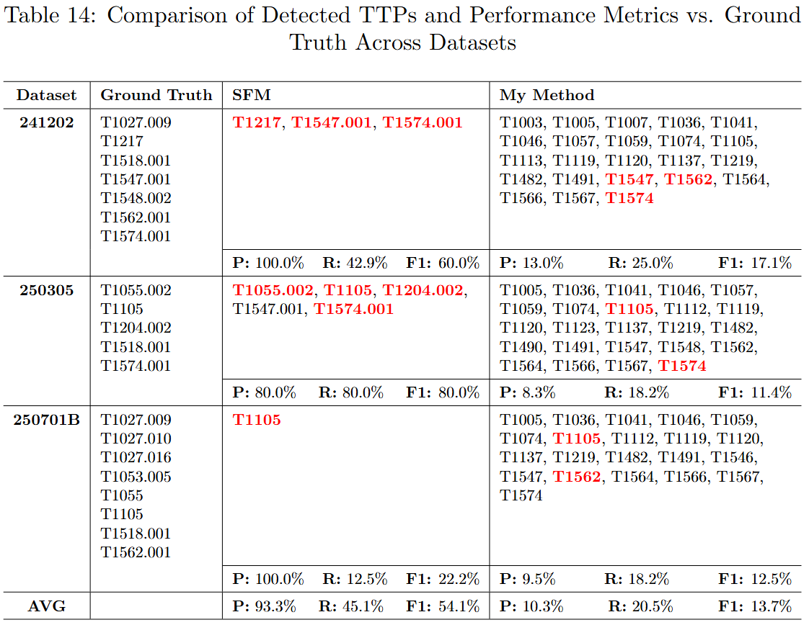
RQ3:中華資安病毒樣本標記成果

Slide 37
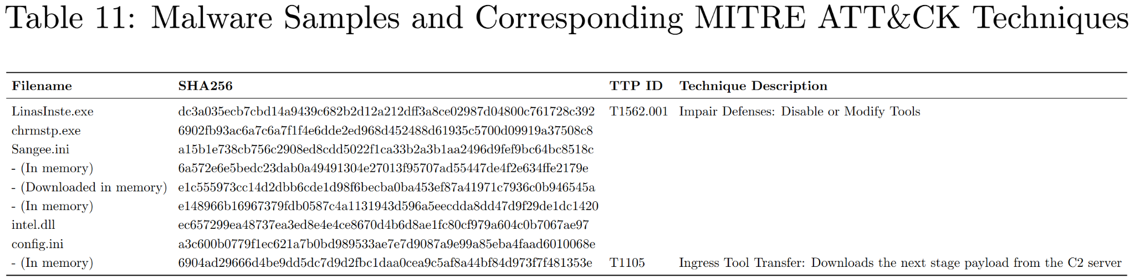
Case Study - 中華資安病毒樣本 - 250701B
本研究為何找得到：SFM 是純序列 BiGRU-CRF，只讀事件的原始序列，沒有跨事件的溯源圖上下文融合機制，難以連結「查找防護工具」與「停用它」這類因果相關但不緊鄰的事件——241202、250701B 兩起真實案例中的 T1562.001，SFM 皆未命中。
Notes:
T1562.001 v18 被重新編號整併為 T1685 – Disable or Modify Tools v19
LinasInste.exe -> Installer.exe (Trojan)
T1562.001 需要把「找到防護工具」與「停用它」這兩個因果相關但不一定緊鄰的事件連起來看，SFM 的 BiGRU-CRF 只看原始序列、沒有跨事件的圖結構上下文融合，容易漏掉

Slide 38
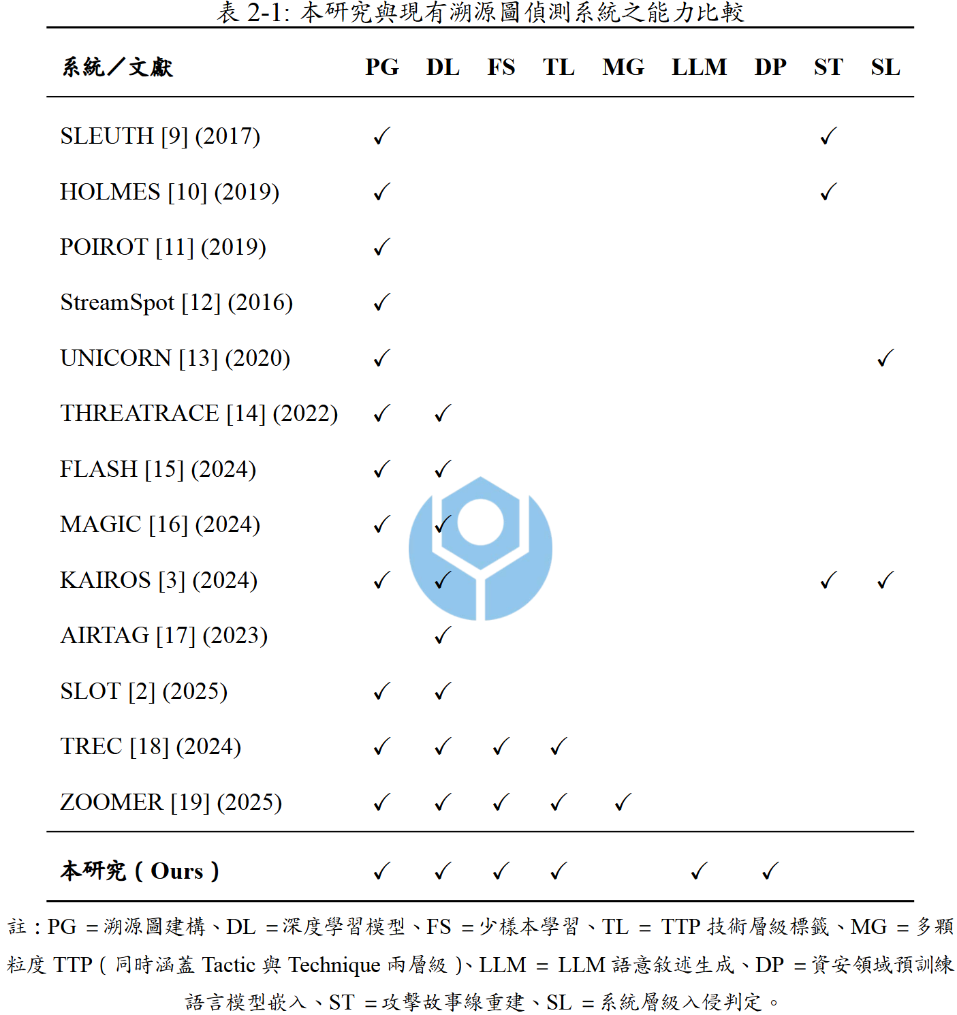
文獻探討 - 總覽

Slide 39

Structure - TTP detection - Temporal
Feature Embedding Eᵢⱼ
Linear Projection
Event Embedding
Eᵢⱼ
Eᵢⱼ
Eᵢⱼ
Eᵢⱼ
Eᵢⱼ
OneClassSVM
Transformer Encoder
eᵢⱼ
eᵢⱼ
eᵢⱼ
eᵢⱼ
eᵢⱼ
Nystroem
emission scores eᵢⱼ
Hidden states Sᵢⱼ
SGD OneClassSVM
Sᵢⱼ
Sᵢⱼ
Sᵢⱼ
Sᵢⱼ
Sᵢⱼ
O-Bias
CRF
Predicted tag
sequence
Lᵢⱼ
Transformer Encoder
Chunking
Xᵢⱼ,ₜ
t=256
Malicious Event Embedding
Fused Embedding Fᵢⱼ
Xᵢⱼ
Xᵢⱼ,ₜ
t=64
Xᵢⱼ,ₜ
t=16
Transformer encoder
…
Fᵢⱼ
Multi-head attention
FFN
LLM Embedding
Lᵢⱼ
Integrated Event Embedding Hᵢⱼ
MLP
Residual + LayerNorm
Residual + LayerNorm
…
Notes:
Linear[512,OUTPUT_SIZE ]這裡的 OUTPUT_SIZE 是標籤的總數量（包含各種 TTP 與 O 類別）。可以把這個矩陣想像成「每一種 TTP 的標準特徵模板」。 在訓練的時候是訓練linear層裡面的權重，讓該有的特徵可以透過該特徵對應到 Linear會輸出Emissions(每個TTP的分數)然後加上轉移分數(把Benign的分數墊高，因為我有發現模型把很多benign標成malicious)之後丟給CRF(Vitebi)計算全局(前一步累積的最高分 + 轉移分數 + 當下的發射分數)
Graph-Self attention讓每個節點只與其前後 K 個時間步的節點進行注意力運算，大幅降低了計算複雜度，並保留了時序距離的特徵。
為每一個 TTP 類別宣告了一個專屬的可學習向量（長度為 256 維）。
CRF(conditional random field)
Loss = crf_loss(為了順序) + w(為了讓CRF和Focal平衡) * focal_loss(為了長尾)
Loss = crf_loss + w * focal_loss
Todo:
SVM要讓人看出來是2step Transformer內容要寫細
Linear接下來的灰色都要寫詳細

Slide 40
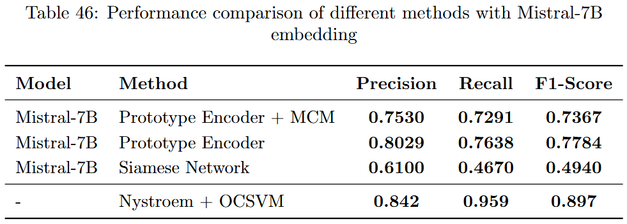
數據評估 - Anomaly Detection

